Slide 1

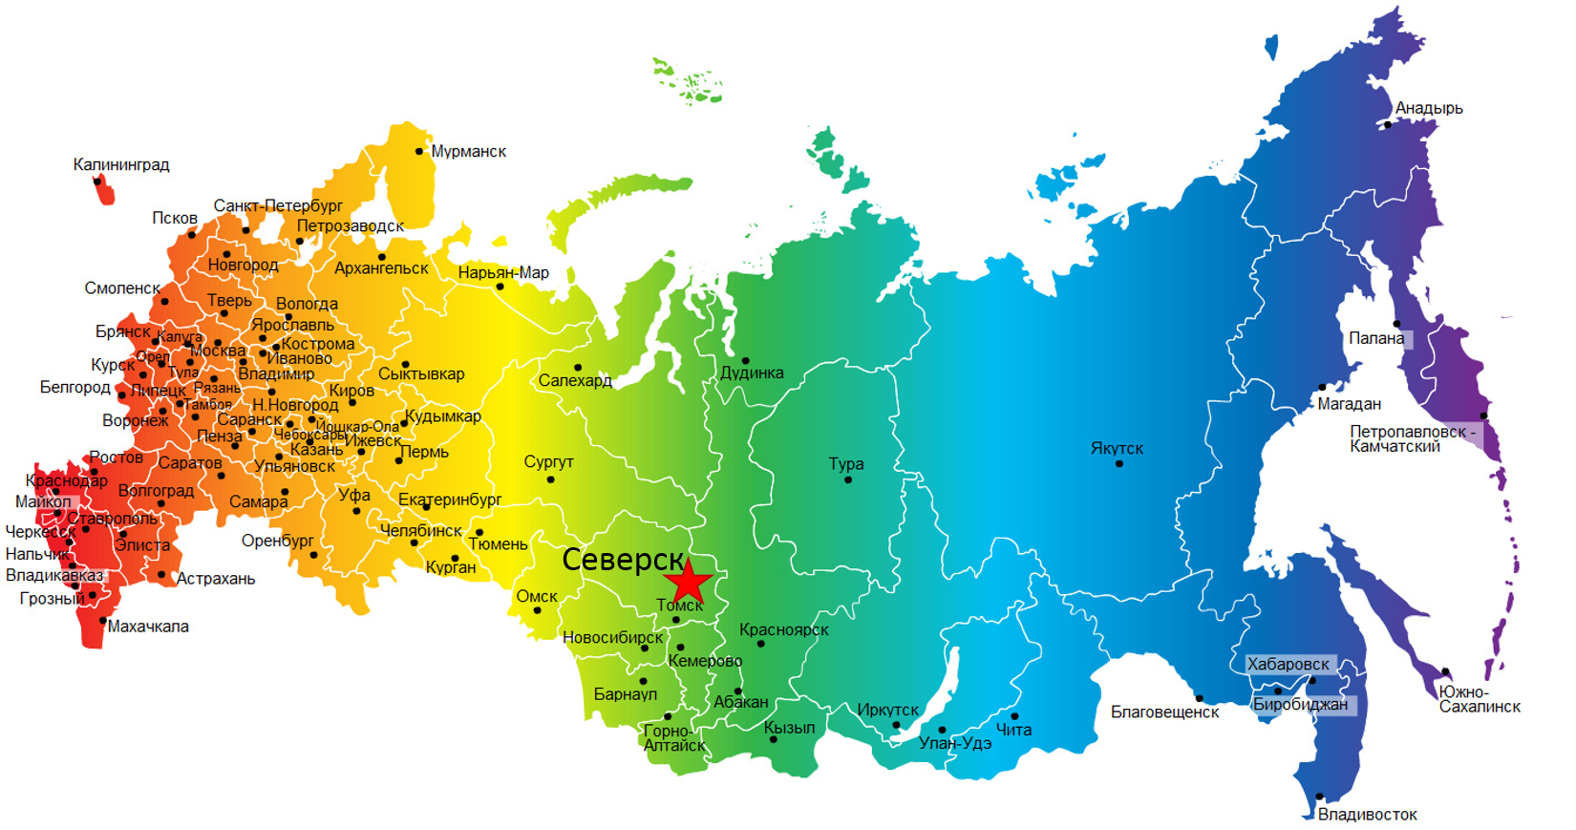
Приложение к протоколу публичных слушаний в городском округе ЗАТО Северск Томской области от 21.05.2021 по Решению Думы ЗАТО Северск от 29.04.2021 «Об утверждении годового отчета об исполнении бюджета ЗАТО Северск за 2020 год»
Приложение к протоколу публичных слушаний в городском округе ЗАТО Северск Томской области от 21.05.2021 по Решению Думы ЗАТО Северск от 29.04.2021 «Об утверждении годового отчета об исполнении бюджета ЗАТО Северск за 2020 год»
ОТЧЕТ ОБ ИСПОЛНЕНИИ БЮДЖЕТА
ЗАТО СЕВЕРСК
ЗА 2020 ГОД

Slide 2
ПАРАМЕТРЫ БЮДЖЕТА ЗАТО СЕВЕРСК В 2020 ГОДУ
Первоначальный план 2020 г.,
млн руб.
Уточненный
план 2020 г.,
млн руб.
Факт,
2020 г.,
млн руб.
Откло-
нение,
млн руб.
ДОХОДЫ
ДОХОДЫ
ДОХОДЫ
ДОХОДЫ
+ 814,9 млн.руб.
4 689,5
4 679,7
-9,8
3 874,6
РАСХОДЫ
РАСХОДЫ
РАСХОДЫ
РАСХОДЫ
+885,8 млн.руб.
3 915,1
4 800,9
4 723,7
- 77,2
ДЕФИЦИТ
ДЕФИЦИТ
ДЕФИЦИТ
ДЕФИЦИТ
- 40,5
70,9 млн.руб.
- 111,4
- 44,0
+ 67,4
2

Slide 3
ДЕФИЦИТ И МУНИЦИПАЛЬНЫЙ ДОЛГ
Структура и динамика муниципального долга ЗАТО Северск
Динамика дефицита бюджета за 2015-2020 годы
Коммерческие кредиты
Бюджетные кредиты
млн.руб.
Динамика расходов на обслуживание муниципального долга за 2015-2020 годы
Муниципальный долг на 01.01.2020 188,4 млн руб.
+61,2 млн руб.
млн руб.
Расходы на обслуживание долга в 2020 г. | Перв. план, млн руб. | Факт, млн руб. | Откло-нение, млн руб.
 | 16,7 | 11,4 | -5,3
Муниципальный долг
на 01.01.2021 – 249,6 млн руб.
3

Slide 4
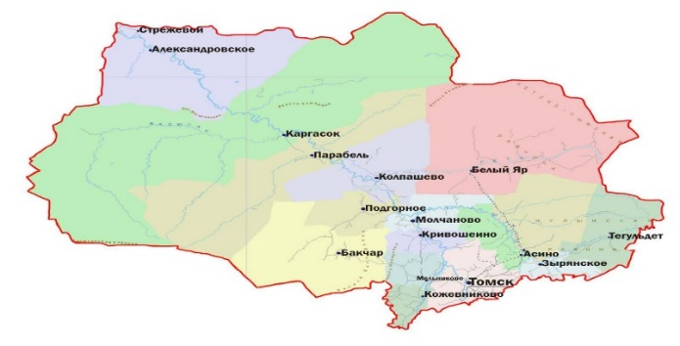
ИНТЕГРАЦИЯ БЮДЖЕТА ЗАТО СЕВЕРСК В БЮДЖЕТНУЮ СИСТЕМУ
Исполнение консолидированного бюджета Томской области за 2020 год, млрд руб.
Бюджетная обеспеченность доходами на 1 жителя муниципальных образований Томской области
Консолидированный бюджет Томской области | Бюджеты муниципальных образований | Из них: ЗАТО Северск
88,2 | 43,4 | 4,68
98,5 | 43,6 | 4,72
10,3 | 0,2 | 0,04
Среднее значение:
62,0 тыс.руб.
Доходы
Расходы
Дефицит
Федеральный бюджет
20 копеек
Между max и min значениями разница в 3,4 раза
Бюджет
ЗАТО Северск
29 копеек
Зачисление налоговых доходов в бюджетную систему
Бюджет ЗАО Северск | 1 005,1 млн руб.
Бюджет Томской области | 1 797,1 млн руб.
Федеральный бюджет | 685,3 млн руб.
4

Slide 5

Итоги реализации бюджетной и налоговой политики
1
Сбалансированность бюджета ЗАТО Северск:
- муниципальное образование ЗАТО Северск обладает высокой долговой устойчивостью;
- на сокращение муниципального долга направлено 20,0 млн руб.
Обеспечена реализация мероприятий по предотвращению распространения новой коронавирусной инфекции
На реализацию мероприятий направлено 18,1 млн руб., из них:
- в области ЖКХ – 1,6 млн руб.;
- в области здравоохранения – 9,1 млн руб. (в том числе на организацию работы обсерватора - 7,2 млн руб.);
- приобретение дезинфицирующих средств и средств индивидуальной защиты для муниципальных учреждений - 6,2 млн руб.
2
3
Снижение налоговой нагрузки в целях сохранения занятости населения в период пандемии
- по налогу на имущество физических лиц предоставлена льгота в размере не более 50% собственникам коммерческой недвижимости при условии снижения ими арендной платы арендаторам, занятым наиболее пострадавших в период пандемии сферах деятельности;
- по единому налогу на вмененный доход установлен пониженный размер налоговой ставки 7,5% для отдельных видов предпринимательской деятельности;
- по арендной плате предоставлена отсрочка по уплате до 2023 года
4
Исполнение бюджета программно-целевым способом
18 программ, на которые приходится 93,2 % всех расходов бюджета ЗАТО Северск
Повышение уровня автоматизации:
Продолжена промышленная эксплуатация ИС «АЦК-Финансы»;
«АЦК – Муниципальный заказ», «АЦК- Планирование».
5
Обеспечение прозрачности бюджета и работа с населением:
размещение информации на официальном портале
«Электронный бюджет»
- информирование населения в формате «Бюджет для граждан»
6
5

Slide 6
Итоги реализации бюджетной и налоговой политики
Исполнение Указов Президента Российской Федерации от 7 мая 2012 года:
- от 07.05.2012 № 597 «О мероприятиях по реализации государственной социальной политики» повышена средняя заработная плата;
- от 07.05.2012 № 600 «О мерах по обеспечению граждан Российской Федерации доступным и комфортным жильем …» выплаты из бюджета получили 29 молодых семей;
ремонт жилых помещений ветеранам ВОВ и вдовам участников ВОВ (89 чел.).
7
Динамика заработной платы педагогических работников
за 2017-2020 годы
Исполнение Указа Президента Российской Федерации от 7 мая 2018 года «О национальных целях и стратегических задачах развития Российской Федерации на период до 2024 года»:
Наименование | ИТОГО | за счет ОБ | за счет ФБ | за счет МБ
 | млн руб.
ВСЕГО: | 329,3 | 54,9 | 212,3 | 62,1
1. Спорт - норма жизни | 44,4 | 15,9 | 26,2 | 2,3
2. Цифровая образовательная среда | 17,6 | 5,0 | 12,6
3. Формирование комфортной городской среды | 89,2 | 2,4 | 77,9 | 8,9
4. Дорожная сеть | 160,0 | 30,0 | 80,0 | 50,0
5. Культурная среда | 1,0 | 1,0 | 0,0 | 0,0
6. Акселерация субъектов малого и среднего предпринимательства | 17,0 | 0,5 | 15,6 | 0,9
7. Кадры для цифровой экономики | 0,1 | 0,1
6

Slide 7
Структура и динамика доходов
Наименование | Факт 2018 г., млн руб. | Факт 2019 г., млн руб. | Факт 2020 г., млн руб. | Темп роста, %
Налоговые доходы | 902,0 | 970,5 | 1 005,1 | 103,6
Неналоговые доходы | 198,1 | 160,6 | 119,9 | 74,7
Безвозмездные поступления | 3 150,0 | 3 405,4 | 3 554,7 | 104,4
ВСЕГО | 4 250,1 | 4 536,5 | 4 679,7 | 103,2
7

Slide 8
Динамика и структура налоговых доходов за 2020 год
млн руб.
Структура налоговых доходов в 2020 г.
Общая сумма налоговых доходов составила 1 005,1 млн руб.
Доля налоговых доходов в общем объеме доходов составила 21,5%
Темп роста к уровню 2019 года составил 103,6%
8

Slide 9
Динамика и структура неналоговых доходов за 2020 год
млн руб.
Структура неналоговых доходов в 2020 г.
Общая сумма неналоговых доходов составила 119,9 млн руб.
Доля неналоговых доходов в общем объеме доходов составила 2,5%
Темп роста к уровню 2019 г. составил 103,6%
9

Slide 10
Динамика и структура межбюджетных трансфертов за 2020 год
+42
-99
+42
млн.руб.
Структура МБТ от других бюджетов в 2020 г.
Общая сумма безвозмездных поступлений составила 3 560,9 млн руб.
Доля безвозмездных поступлений в общем объеме доходов составила 76%
Темп роста безвозмездных МБТ к уровню 2019 года составил 104,3%
10

Slide 11
Расходы бюджета по разделам функциональной классификации
Раздел | Факт 2019 г., млн руб. | Факт 2020 г., млн руб. | Откло- нение, млн руб.
Общегосударственные вопросы | 338,8 | 355,2 | +16,4
Национальная оборона | 0,1 | 0,1 | -
Правоохранительная деятельность | 25,5 | 25,9 | +0,4
Национальная экономика | 546,5 | 556,9 | +10,4
ЖКХ | 372,2 | 322,1 | -50,1
Охрана окружающей среды | 0,2 | 0,2 | -
Образование | 2 581,8 | 2 652,9 | +71,1
Культура | 455,7 | 411,4 | -44,3
Здравоохранение |  | 9,1 | +9,1
Социальная политика | 124,7 | 121,3 | -3,4
Физкультура и спорт | 148,3 | 257,2 | +108,9
Обслуживание муниципального долга | 10,4 | 11,4 | +1,0
ВСЕГО | 4 604,2 | 4 723,7 | +119,5
Объем расходов на 1 жителя
тыс.
руб.
11

Slide 12

Расходы бюджета по экономической структуре в 2020 г.
тыс.руб.
+4%
+12%
+6%
На празднование
75-летия Победы направлено 2,2 млн руб.
Рост расходов на оплату труда за 2016-2020 годы
12

Slide 13
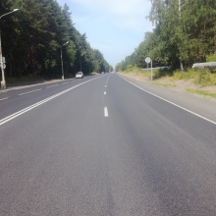

Расходы на «бюджет развития» и капитальный ремонт
Направления | ПЛАН, млн руб. | ФАКТ, млн руб.
Строительство, реконструкция | 49,8 | 40,6
Приобретение оборудования | 107,8 | 99,4
Итого Бюджет развития : | 157,6 | 140,0
Капитальный ремонт | 124,5 | 121,7
Бюджет развития и капитальный ремонт ВСЕГО: | 282,1 | 261,7
Строительство муниципального общественного кладбища
в г.Северске
(30,9 млн руб.)
Полигон ТБО в п.Самусь ЗАТО Северск Томской области (строительство)
(5,4 млн руб.)
Капитальный ремонт автодороги ул.Северная в г.Северске
(100,3 млн руб.)
Капитальный ремонт кровли МБДОУ «Детский сад № 55»
(корпус № 2)
(4,2 млн руб.)
13

Slide 14
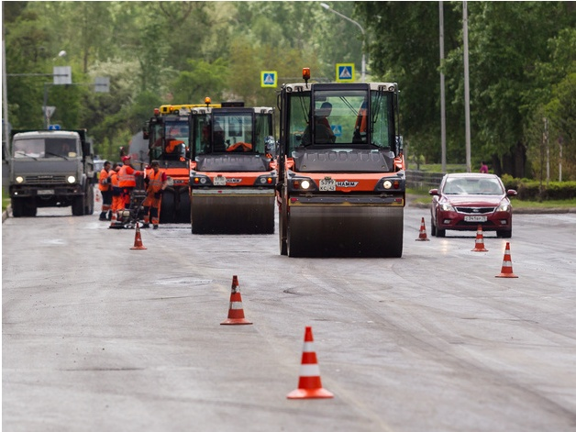
Дорожная деятельность в ЗАТО Северск в 2020 году
Общая сумма расходов составила 340,8 млн руб.
Динамика объема ассигнований на дорожную деятельность
за 2015-2020 годы
млн.руб.
Основные направления расходования средств дорожного фонда:
Текущее содержание объектов улично-дорожной сети 64,2 млн руб.
Капитальный ремонт и ремонт объектов улично-дорожной сети 177,1 млн руб.
Затраты МБЭУ (заработная плата, коммунальные расходы, налоги) 83,8 млн руб.
Реализация мероприятий по повышению безопасности дорожного движения 8,3 млн руб.
отремонтировано 4,8 км дорог
нанесено 414 км дорожной разметки
приобретено и установлено 210 дорожных знака
14

Slide 15




Расходы бюджета в программно-целевом формате в 2020 году
Городская среда и инженерная инфраструктура
(835,3 млн руб.)
Совершенствование действующей системы муниципального управления
(119,7 млн руб.)
Социальная инфраструктура
(3 395,9 млн руб.)
Диверсификация экономики
(50,1 млн руб.)
Развитие образования
(2 286,1 млн руб.)
Улучшение качественного состояния объектов улично-дорожной сети, благоустройства и озеленения (553,1 млн руб.)
Эффективное управление муниципальными финансами (38,8 млн руб.)
Развитие предпринимательства (50,1 млн руб.)
Социальная поддержка населения (97,0 млн руб.)
Повышение энергоэффектив-ности (35,3 млн руб.)
Эффективное управление муниципальным имуществом (75,9 млн руб.)
Развитие физической культуры и спорта
(394,0 млн руб.)
Обеспечения доступным и комфортным жильем граждан ЗАТО Северск (16,9 млн руб.)
Развитие информационного общества (5,0 млн руб.)
Молодежная политика
(82,6 млн руб.)
Улучшение жизнедеятельности внегородских территорий
(48,3 млн руб.)
Развитие культуры и туризма (535,2 млн руб.)
Формирование современной городской среды (96,5 млн руб.)
Общий объем исполнения программ
4 401,0 млн руб.
Непрограммные расходы
322,7 млн руб.
Профилактика алкоголизма, наркомании, токсикомании и ВИЧ-инфекции (1,0 млн руб.)
Комплексное развитие систем коммунальной и инженерной инфраструктуры (9,5 млн руб.)
Охрана окружающей среды
(6,9 млн руб.)
Обеспечение безопасности населения (68,8 млн руб.)
15

Slide 16
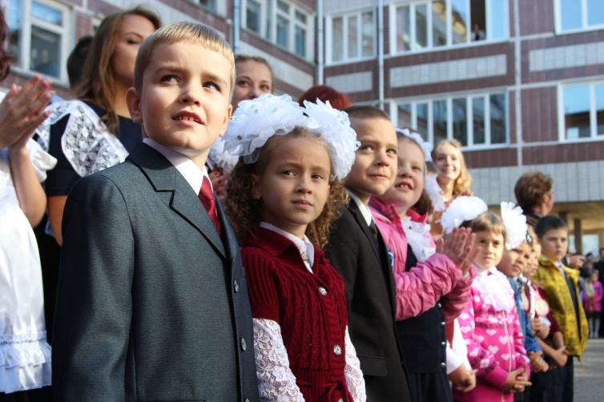
Расходы по МП «Развитие образования в ЗАТО Северск»
Стоимость обучения 1 ребенка в школе составляет 8,1 тыс.руб. в месяц
МП «Развитие образования в ЗАТО Северск»– 2 286,1 млн руб., из них
Стоимость содержания 1 ребенка в детском саду составляет 14,7 тыс.руб.
в месяц
Направления расходов | ПЛАН, млн руб. | ФАКТ, млн руб.
организация деятельности дошкольных учреждений | 1 095,5 | 1 093,5
организация деятельности общеобразовательных учреждений (включая расходы на организацию бесплатного горячего питания обучающихся) | 1 062,1 | 1 055,2
участие в региональном проекте «Цифровая образовательная среда» | 17,7 | 17,7
капитальный ремонт, реконструкция образовательных учреждений | 4,8 | 4,8
организация деятельности МАУ «РЦО» и МКУ «ЦБОУ» | 64,1 | 63,9
16

Slide 17
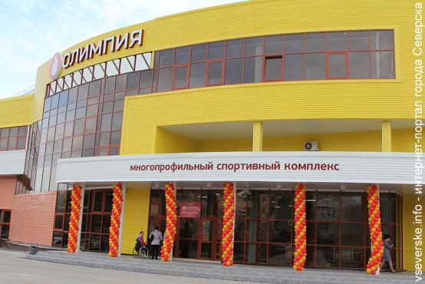
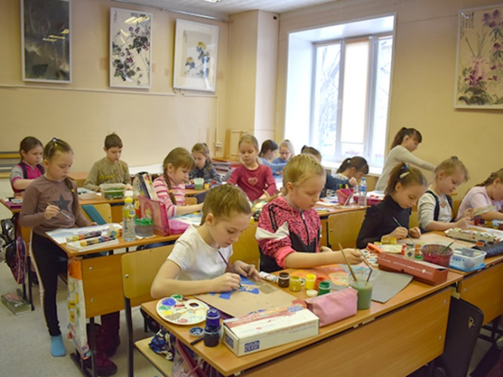
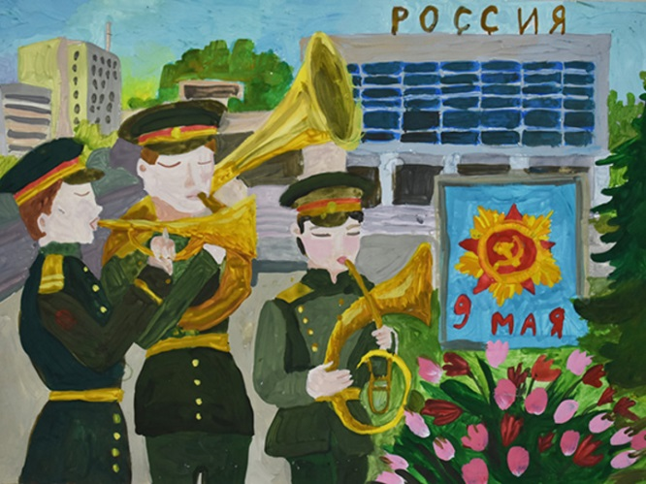
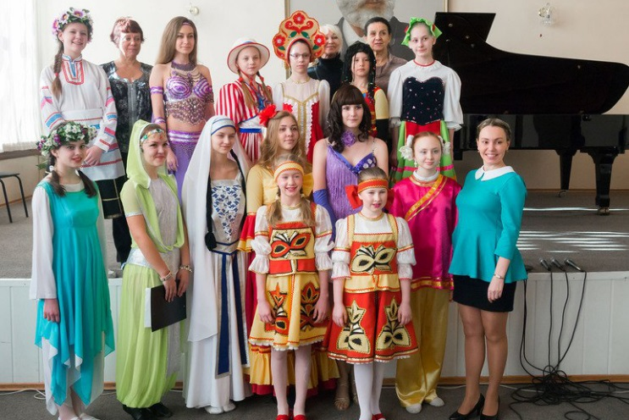
Расходы на дополнительное образование в 2020 г.
Направления расходов | План, млн руб. | Факт, млн руб.
Учреждения дополнительного образования физкультурно-спортивной направленности | 344,9 | 344,9
Учреждения дополнительного образования художественно-эстетической направленности | 130,3 | 129,4
Прочие | 25,3 | 25,3
Число учащихся спортивных школ составило 4 145 человек;
На обучение 1 учащегося из бюджета направлено 83,2 тыс.руб. в год
Число учащихся в учреждениях художественно-эстетической направленности составило 3 018 человек;
На обучение 1 учащегося из бюджета направлено 42,9 тыс.руб. в год
17

Slide 18
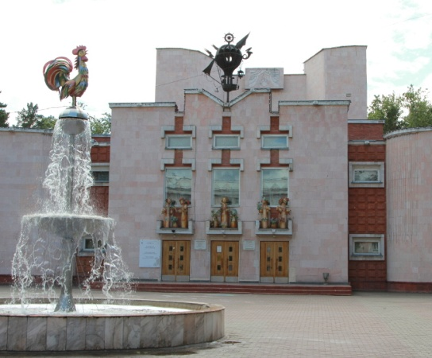
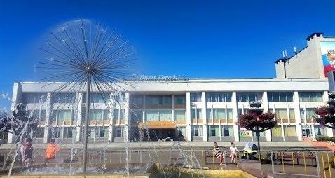
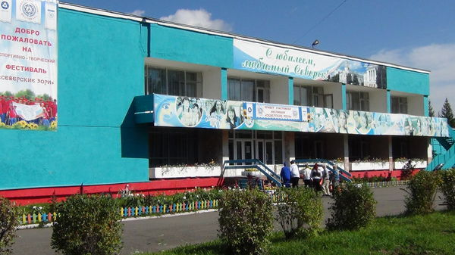
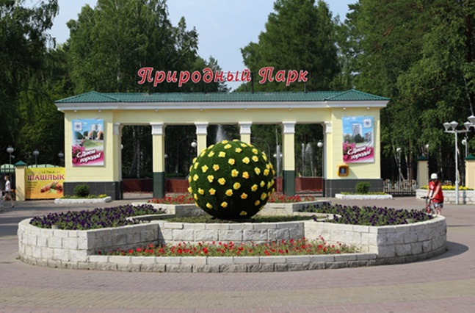
Расходы по прочим направлениям социальной сферы в 2020г.
МП «Развитие культуры
и туризма
в ЗАТО Северск»–
535,2 млн руб.,
из них
- финансовое обеспечение 8 учреждений культуры 368,4 млн руб. | капитальный ремонт объектов культуры 3,1 млн руб. | - поддержка творческой деятельности учреждений культуры 14,7 млн руб. | - проведение культурно-досуговых мероприятий 4,6 млн руб.
МП «Молодежная политика
в ЗАТО Северск»–
82,6 млн руб.,
из них
Содержание двух детских оздоровительных лагерей | ДОЛ «Восход» и ДОЛ «Зеленый мыс» | 50,0 млн руб.
Выплаты молодым семьям на приобретение жилья | Жилищные условия улучшили 29 семей | 12,1 млн руб.
Выполнен капитальный ремонт системы отопления (замена котлов) | МАУ ЗАТО ДОЛ «Восход» | 2,4 млн руб.
18

Slide 19


Расходы по прочим направлениям социальной сферы в 2020г.
МП «Социальная поддержка населения ЗАТО Северск» – 97,0 млн руб.
В связи с исполнением обязательств по трехстороннему Соглашению о предоставлении дотации бюджету
ЗАТО Северск в 2020 году сократилась доля расходов, связанных с осуществлением социальных выплат населению
Меры социальной поддержки гражданам по оплате коммунальных услуг на внегородских территориях (МБ) | 4 925 чел. | 23,4 млн руб.
Меры поддержки детей-сирот и приёмных семей (ОБ, ФБ) | Ежемесячные выплаты получали 410 семей Единовременные выплаты при устройстве ребенка в семью получили 44 семьи Обеспечено жильем 8 детей-сирот | 59,2 млн руб.
Поддержка общественных объединений (ОО) – (МБ) | Поддержку получили: 11 ОО | 6,1 млн руб.
Иные формы оказания мер социальной поддержки, из них: | 1160 чел. | 8,3 млн руб.
- материальная помощь гражданам, оказавшихся в трудной жизненной ситуации (МБ) | 294 чел. | 2,5 млн руб.
- ремонт жилья участникам и инвалидам ВОВ (ОБ (50%) и МБ (50%) | 89 чел. | 4,0 млн руб.
- единовременные выплаты ко Дню Победы (МБ) | 682 чел. | 1,4 млн руб.
19

Slide 20
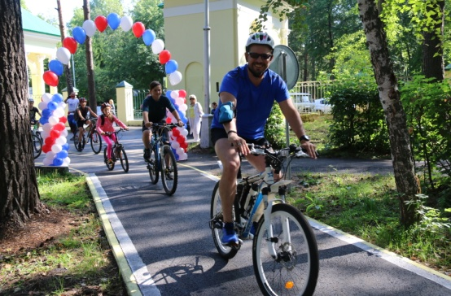
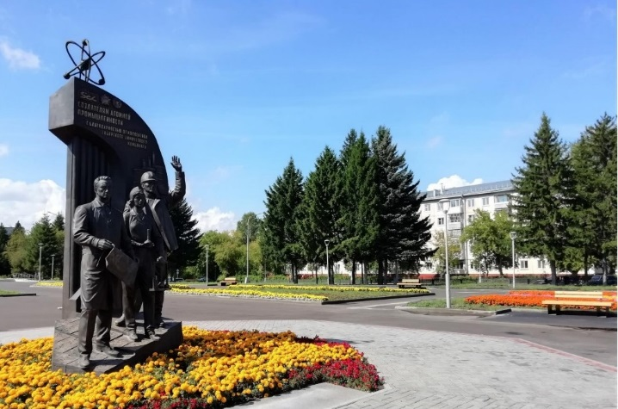
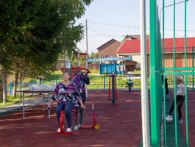
Формирование современной городской среды в 2020 г.
Направления расходов | ФАКТ, млн руб.
Благоустройство дворовых территорий в пос.Самусь, ул.Пекарского, 29 (ремонт асфальтобетонного покрытия внутриквартального проезда, благоустройство территории, приобретение и монтаж спортивного оборудования, детских игровых комплексов, скамеек и устройство металлического ограждения детской площадки) | 4,8
Благоустройство общественных пространств, из них: | 91,7
Благоустройство пешеходной зоны по просп.Коммунистическому | 31,2
Благоустройство территории, прилегающей к памятнику создателям атомной промышленности | 18,9
Благоустройство общественной территории пешеходной зоны перед жилым домом № 116 по просп.Коммунистическому | 18,9
Благоустройство территории по ул.Чайковского в микрорайоне Иглаково | 13,6
Ремонт асфальтобетонного покрытия в Природном парке | 6,6
Всего: | 96,5
20

Slide 21

Расходы на поддержку предпринимательства в 2020 году
Направления | ПЛАН, млн руб. | ФАКТ, млн руб.
«Создание и развитие инфраструктуры поддержки предпринимательства» | 8,6 | 8,6
обеспечение деятельности бизнес-инкубатора | 2,7 | 2,7
обеспечение деятельности Фонда «Микрофинансовая организация фонд развития малого и среднего предпринимательства ЗАТО Северск» | 2,5 | 2,5
«Финансовая, имущественная поддержка деятельности субъектов предпринимательства…» | 20,5 | 20,0
участие в региональном проекте «Акселерация субъектов малого и среднего предпринимательства» | 17,2 | 17,0
«Создание общественной (социальной) среды, благоприятной для развития бизнеса» | 8,3 | 5,7
«Повышение доступности финансовых ресурсов для субъектов предпринимательской деятельности» | 15,8 | 15,8
субсидия Фонду МФО ФРМСП на выдачу микрозаймов | 15,8 | 15,8
ВСЕГО | 53,2 | 50,1
В рамках регионального проекта «Акселерация субъектов…»
поддержку получили
13 предпринимателей, занимающихся социально-значимыми видами деятельности
По результатам проведенных конкурсов
в бизнес-инкубаторе размещено 15 резидентов;
Выдан 32 микрозайма;
Субъектами малого и среднего предпринимательства,
получившими финансовую поддержку из бюджета,
создано 76 рабочих места.
21

Slide 22
ПАРАМЕТРЫ БЮДЖЕТА ЗАТО СЕВЕРСК В 2020 ГОДУ
Уточненный
план 2020 г.,
млн.руб.
Факт,
2020 г.,
млн.руб.
%
исполнения
ДОХОДЫ
ДОХОДЫ
ДОХОДЫ
4 689,5
4 679,7
99,8%
РАСХОДЫ
РАСХОДЫ
РАСХОДЫ
4 800,9
4 723,7
98,4%
ДЕФИЦИТ
ДЕФИЦИТ
ДЕФИЦИТ
- 111,4
- 44,0
39,5%
22

Slide 23
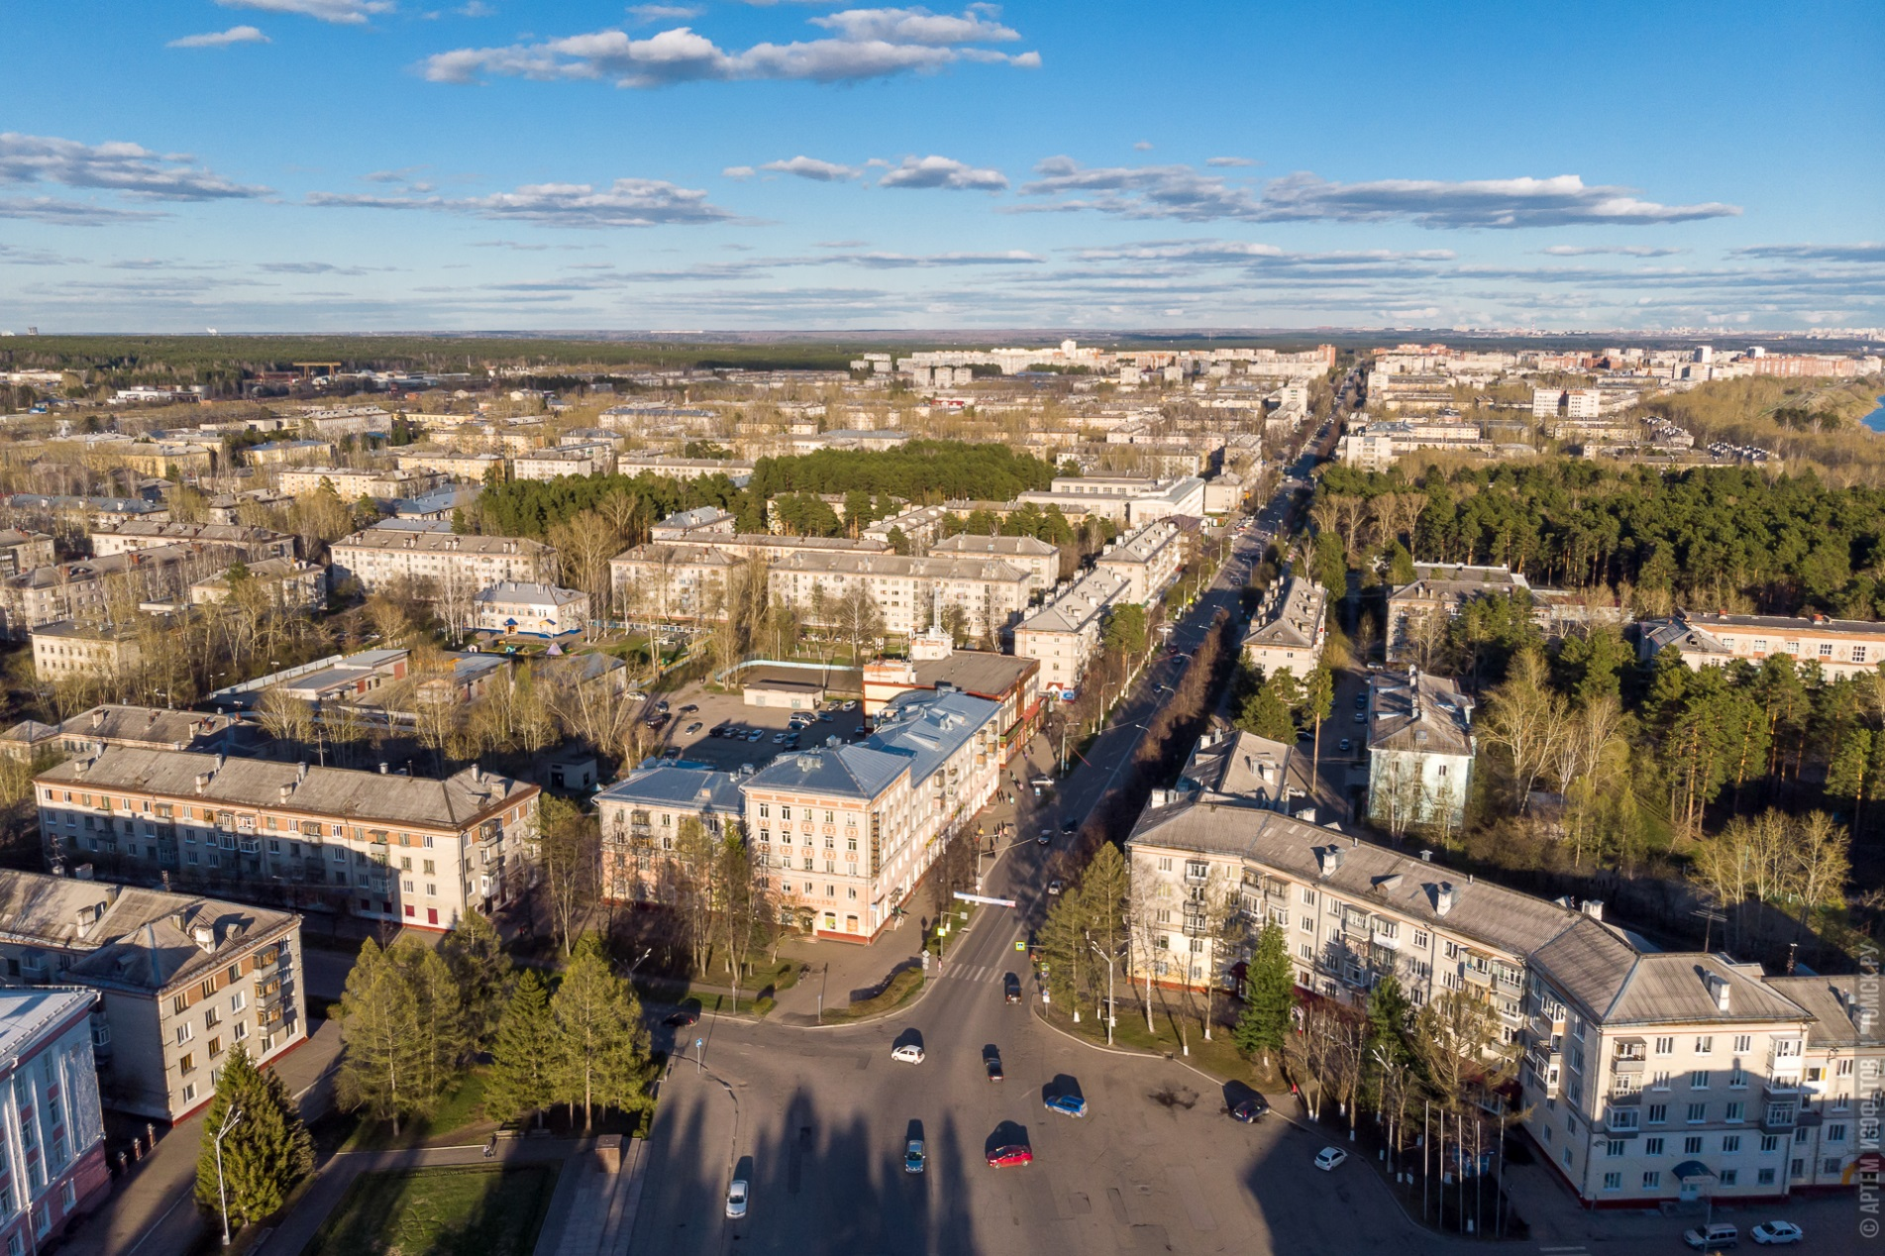
СПАСИБО ЗА ВНИМАНИЕ!

